Slide 1


第10章 应用经典二叉树编程
吴永辉
复旦大学计算机学院，上海智能信息处理重点实验室
泉州信息工程学院软件学院
yhwu@fudan.edu.cn
WeChat: 13817360465

Slide 2
项目支持
【1】磨炼学生编程解决问题能力的程序设计系列实验课程。复旦大学2022年度第一批本科教学研究与改革实践项目（FD2022A106）；；
【2】“大学程序设计课程与竞赛训练教材”系列的教材、课程、教学体系的建设。全国高等院校计算机基础教育研究会计算机基础教育教学研究课题，机械工业出版社华章分社（2022-AFCEC-028）；
【3】《程序设计》实验课程线上线下混合式教学的研究与实现。全国高等院校计算机基础教育研究会计算机基础教育教学研究课题，西安电子科技大学出版社（2022-AFCEC-029）；
【4】《集合与图论》线上课程与跨校教学体系建设。2022年教育部产学合作协同育人项目（220500643282258），阿里云支持。
【5】跨校、跨区域程序设计技术实践基地，2022年教育部产学合作协同育人项目（220600643265604），阿里云支持。
【6】程序设计系列实验课程的国际推广。2023年复旦大学国合处“双一流”建设项目。

Slide 3

主办单位、承办单位
教育部-华为“智能基座”程序设计课程虚拟教研室（东北大学主持）
教育部-华为“智能基座”程序设计课程虚拟教研室（电子科大主持）
教育部-华为“智能基座”鲲鹏计算机系统能力培养课程群虚拟教研室（湖南大学主持）
教育部-华为“智能基座”软件工程课程群虚拟教研室（厦门大学主持）
头歌教学研究中心
ICPC训练联盟
泉州信息工程学院

Slide 4
吴永辉，王建德。数据结构编程实验：大学程序设计课程与竞赛训练教材（第3版）。机械工业出版社。2021，ISBN 9787111687429。
吴永辉，王建德。提升程式設計的資料結構力 第三版｜國際程式設計競賽之資料結構原理、題型、解題技巧與重點解析。ISBN： 9786263243743。碁峰。2023。

Slide 5
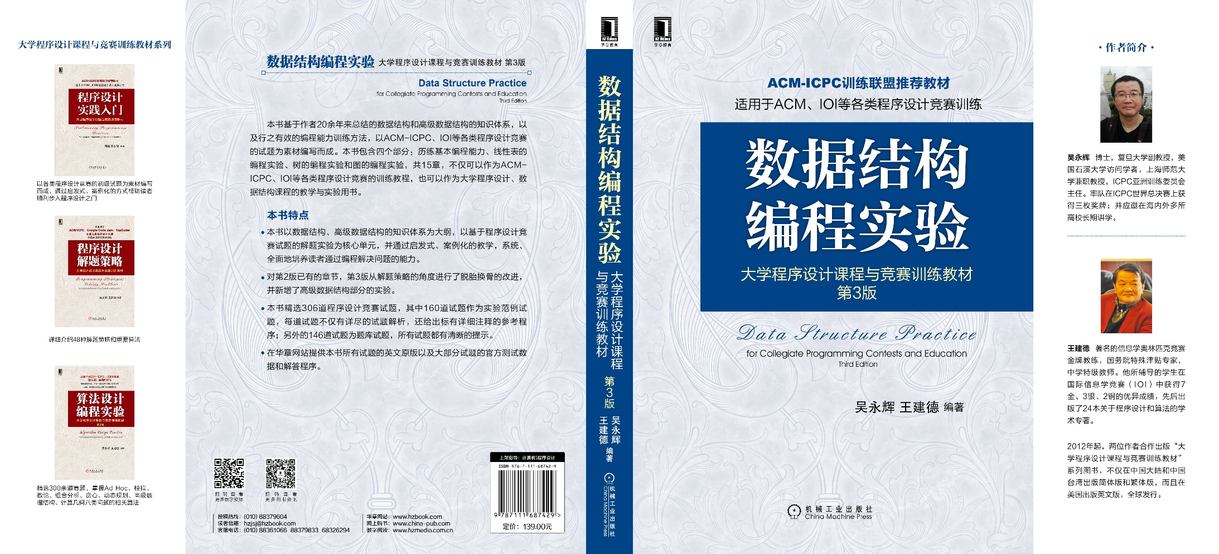


Slide 6
第10章 应用经典二叉树编程
提高数据查找效率的二叉搜索树；优先队列的最佳存储结构二叉堆；以及在此基础上的兼具二叉搜索树和二叉堆性质的树堆；
用于算法分析和数据编码的霍夫曼树，以及多叉霍夫曼树；
在二叉搜索树的基础上，为进一步提高数据查找效率而派生出的AVL树、伸展树。

Slide 7
第10章 应用经典二叉树编程
10.1 二叉搜索树的实验范例
10.2 二叉堆的实验范例
10.3 树堆的实验范例
10.3.1 树堆
10.3.2 可持久化树堆（非旋转树堆）
10.4 哈夫曼树的实验范例
10.4.1 哈夫曼树
10.4.2 多叉哈夫曼树
10.5 AVL树的实验范例
10.6 伸展树的实验范例

Slide 8
10.1 二叉搜索树的实验范例
定义10.1.1（二叉搜索树(Binary Search Tree)）.
二叉搜索树是一种具有下列性质的非空二叉树：
若根节点的左子树不空，则左子树的所有节点值均小于根节点值；
若根节点的右子树不空，则右子树的所有节点值均不小于根节点值；
根节点的左右子树也分别为二叉搜索树。

Slide 9
对二叉搜索树进行中序遍历，结果为一个递增序列。
在二叉搜索树中查找指定元素可遵循“左小右大”的规律，整个过程沿某一条路径进行。

Slide 10
10.2 二叉堆的实验范例
定义10.2.1（二叉堆(Heap)）.
二叉堆是一棵满足下列性质的完全二叉树：
如果某节点有孩子，则根节点的值都小于孩子节点的值，我们称之为小根堆。
如果某节点有孩子，则根节点的值都大于孩子节点的值，我们称之为大根堆。
在二叉堆中，小根堆的根节点值是最小的，大根堆的根节点值是最大的。

Slide 11
二叉堆经常被用作优先队列的存储结构。
优先队列、先进先出队列
相同之处：
删除操作在队首进行，插入操作在队尾进行；
不同之处：
加入到优先队列尾部的元素具有任意优先权，
被删除的队首元素必须具有最大优先权（或最小优先权）。

Slide 12
如果采用数组作为优先队列的存储结构，每次删除队首元素前需要把整个数组扫描一遍，找出其中最大优先权（或最小优先权）的元素移至队首，显然这种做法颇为费时(O(n))。
为此，引入了二叉堆，用它作为优先队列的存储结构，可以大大改善运算效率。

Slide 13
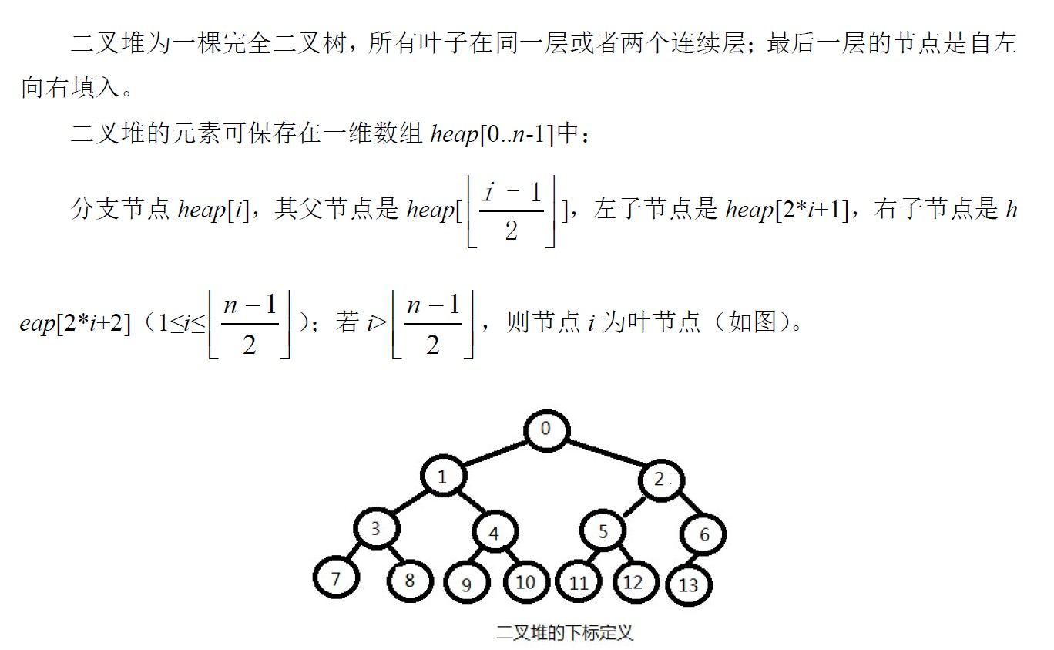

Slide 14
在节点插入或删除操作前，完全二叉树保持着堆性质。当插入或删除一个节点后，堆的性质被破坏了，需要通过调整来恢复堆性质，这就是堆的动态维护。
以小根堆为例，阐释动态维护堆的基本方法，大根堆的动态维护方法除了堆序性相反外基本雷同。

Slide 15
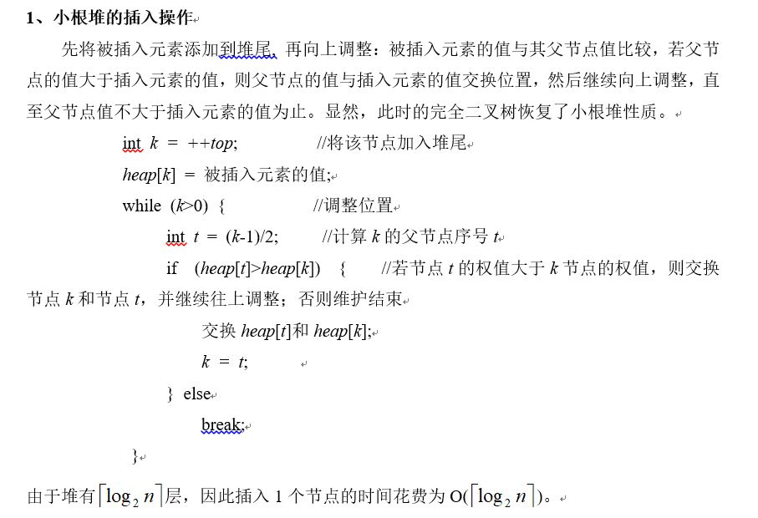

Slide 16
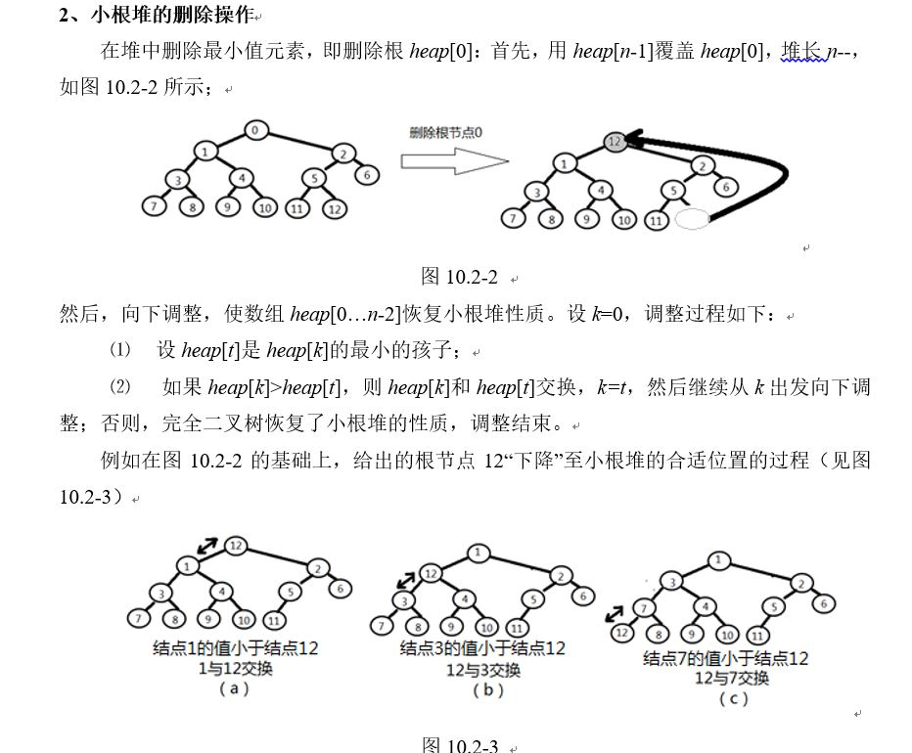

Slide 17
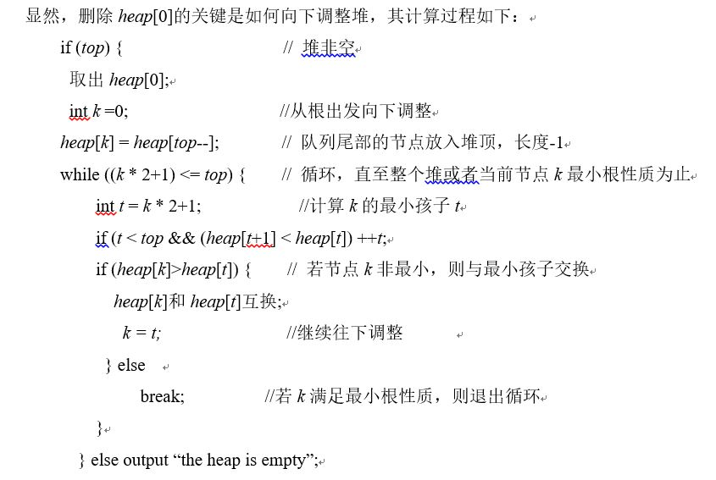

Slide 18
10.2.1 Windows Message Queue
试题来源：Zhejiang University Local Contest 2006, Preliminary
在线测试地址：ZOJ 2724

Slide 19
消息队列是Windows系统的基础。对于每个进程，系统维护一个消息队列。如果在进程中有些事情发生，如点击鼠标，文字改变，该系统将把这个消息加到队列中。同时，如果队列不是空的，这一进程循环地从队列中按照优先级值获取的消息。请注意优先级值低意味着优先级高。
在本题中，请你模拟消息队列，将消息加到消息队列以及消息队列中获取消息。

Slide 20
输入
输入中只有一个测试用例。每一行是一个指令，“GET”或“PUT”，分别表示从队列中取出消息，或将消息加入到队列中。如果指令是“PUT”，后面就有一个字符串，表示消息的名称；以及两个整型，表示参数和优先级。最多有60000指令。请注意，一条消息可以出现两次或多次，如果两者具有相同的优先级，排在前面的消息先处理。（即，对于相同的优先级，FIFO）。处理直到文件结束。
输出
对于每个“GET”指令，在一行中输出消息队列中消息的名称和参数。如果在队列中没有消息，输出“EMPTY QUEUE!””对“PUT”指令没有输出。

Slide 21
试题解析
本题是典型的优先队列问题，队列中存储待处理的消息，这些消息按照优先级值递增的顺序存放。若优先级值相同，则先来者在前、后来者在后。由于指令数较多，为了提高时效，采用小根堆存储优先队列解答本题。
还需要注意的是，本题还有一个权值相同情况下比较谁先出现的优先条件，因此在构造小根堆时，需要在比较函数中设定权值为第一关键字、顺序为第二关键字；即，权值小或者权值相等但先出现的消息为优先。

Slide 22
设p为存储消息的缓冲区，第i条消息的名字为p[i].name；参数为p[i].para；优先级为p[i].pri；顺序为p[i].t；
heap[t]为堆节点t在缓冲区p中的序号，即p[heap[t]]为堆节点t的信息，堆长度为top(0≤i, t≤top)。
按照下述方法处理每行指令：
若当前命令为“GET”，则堆首消息输出后出堆（堆尾消息移至堆首，堆长--），并维护堆性质（将堆首消息下移至合适位置）；
若为“PUT”，则将增加的消息插入堆中（新增消息插入堆尾，堆长++），并维护堆性质（将堆尾消息上移至合适位置）。

Slide 23
10.3 树堆
10.3.1 树堆
10.3.2 可持久化树堆（非旋转树堆）

Slide 24
10.3.1 树堆
定义10.3.1.1（树堆(Treap)）.
树堆也被称为Treap。
对于一棵二叉搜索树，如果树节点带有一个随机附加域，使得这棵二叉搜索树也满足堆的性质，则这棵二叉搜索树被称为一棵树堆。

Slide 25
树堆节点x的属性通常包含两个属性：关键字值key[x]；优先级priority[x]，一个独立选取的随机数。
树堆节点采用结构体存储，定义如下：
struct node
{
int key; //关键字
int priority; //随机优先级
node* left; //左儿子节点
node* right; //右儿子节点
};

Slide 26
假设树堆所有节点的优先级是不同的，所有节点的关键字也是不同的。
树堆的节点排列成让关键字遵循二叉搜索树性质，并且优先级遵循大根堆（或小根堆）顺序性质，即，
性质1：如果v是u的左孩子，则key[v]<key[u]；
性质2：如果v是u的右孩子，则key[v]>key[u]；
性质3：如果v是u的孩子，则priority[v]<priority[u]，或priority[v]>priority[u]。
其中，性质1和性质2为二叉搜索树性质，性质3为堆性质。
树堆（treap）具有二叉搜索树和堆的特征，即“treap=tree+heap”。

Slide 27
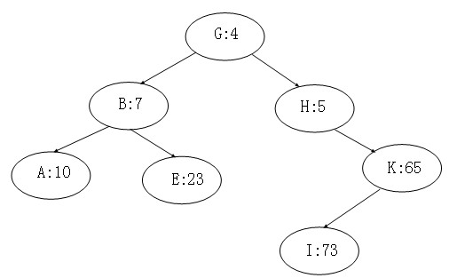
树堆实例
二叉搜索树节点的关键字集合为{ A, B, E, G, H, K, I }，节点输入顺序不同，构成的二叉搜索树不同；
为每个节点附加了一个随机的优先级，得到的具有二叉搜索树和小根堆性质的树堆如图。

Slide 28
插入关联关键字的节点x₁，x₂，...，x_{n}到一棵树堆内，最终的树堆是将这些节点以优先级顺序插入一棵二叉搜索树而形成的，也就是说，以小根堆为例，如果priority[x_{i}]<priority[x_{j}]，则树堆可以视为节点x_{i}在节点x_{j}之前被插入而形成的二叉搜索树。

Slide 29
相应二叉搜索树，按照优先级顺序构建的树堆
1、树堆的形态不依赖节点的输入顺序
按照优先级顺序构建的树堆是唯一的。树堆的根节点是优先级最高的节点，其左儿子是左子树里优先级最高的节点，右儿子亦然。所以，构造树堆，可以视为先把所有节点按照优先级由高到低排序，然后依次以构造二叉搜索树的算法插入节点。所以，当节点的优先级数确定的时候，这棵树堆是唯一的。
2、树堆的操作更高效
基于随机给出的优先级构造的二叉搜索树的期望高度为O(logn)，因而树堆的期望高度亦是O(logn)，这可使二叉搜索树的任何操作变得更加高效。
3、树堆的编程比平衡二叉搜索树更简便
为了维护堆性质和二叉搜索树的性质，树堆采用旋转操作，但仅需要左旋转和右旋转两种，相应于AVL树、伸展树（在后面论述），树堆的编程要简单很多，这正是树堆的特色之一。

Slide 30
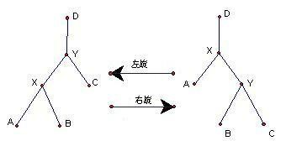
以小根堆为例，
当节点X的优先级数小于节点Y的优先级数时，右旋转；
当节点Y的优先级数小于节点X的优先级数时，左旋转；
左、右旋转如图所示。

Slide 31
左旋转
void rotate_left(Node* &node)
{
Node* x = node->right;
node->right = x->left;
x->left =node;
node = x;
}
node为当前子树根节点

Slide 32
右旋转
void rotate_right(Node* &node)
{
Node* x = node->left;
node->left = x->right;
x->right = node;
node = x;
}

Slide 33
树堆的五种基本操作：查找
分离、合并：最为重要，树堆的许多操作在这两种操作的基础上展开
（1）查找
与一般的二叉搜索树查找一样。
由于树堆的随机化结构，在树堆中查找的期望复杂度是O(log n)。

Slide 34
树堆的五种基本操作：插入
（2）插入
首先，和二叉搜索树的插入一样，先把要插入的元素插入树堆，成为树堆的一个叶节点；
然后，通过旋转来维护堆的性质。

Slide 35
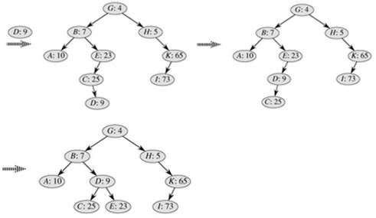
树堆中插入关键字为D，优先级为9的节点

Slide 36
插入过程实现
程序段展示

Slide 37
树堆的五种基本操作：删除
（3）删除
首先，和二叉搜索树的删除一样，找到相应的节点；
然后，删除操作如下：
（1）若该节点为叶节点（没有孩子节点），则直接删除；
（2）若该节点仅有一个孩子节点，则将其孩子节点取代它；
（3）否则，进行相应的旋转：
以小根堆为例，每次找其优先级数最小的儿子，向与其相反的方向旋转，即左儿子优先级数最小，则右旋转；右儿子优先级数最小，则左旋转；
直到该节点为上述情况之一，然后进行删除。

Slide 38
删除操作实现
程序段展示

Slide 39
（4）分离
分离
把一个树堆按大小分成两个树堆，前k个节点划分给树堆a，剩余节点划分给树堆b。
分离过程：
在要分开的位置加一个虚拟节点，关键字排序为第k+1，优先级为最高；
将该虚拟节点插入，待该节点旋转至根节点时，则左右两个子树就是两个树堆了。
时间复杂度是O(logn)。

Slide 40
（5）合并
合并
把两个树堆合并成一个树堆，其中第一个树堆的所有节点的关键字都必须小于第二个树堆中的所有节点的关键字。
合并的过程和分离的过程相反：
加一个虚拟的根，把两棵树分别作为左右子树；
然后对根节点做删除操作。

Slide 41
10.3.1.1 Double Queue
试题来源：ACM Southeastern Europe 2007
在线测试：POJ 3481，UVA 3831

Slide 42
新成立的巴尔干投资集团银行（Balkan Investment Group Bank (BIG-Bank)）在布加勒斯特开设了一个新的办事处，配备了IBM Romania提供的现代计算环境，并使用了现代信息技术。与往常一样，银行的每个客户都用一个正整数K 来标识，在客户到银行办理业务时，他或她会收到一个正整数优先级P。银行的年轻管理人员的一项发明让银行服务系统的软件工程师非常吃惊。他们要打破传统，有时，服务台叫具有最低优先级的客户，而不是叫最高优先级的客户。

Slide 43
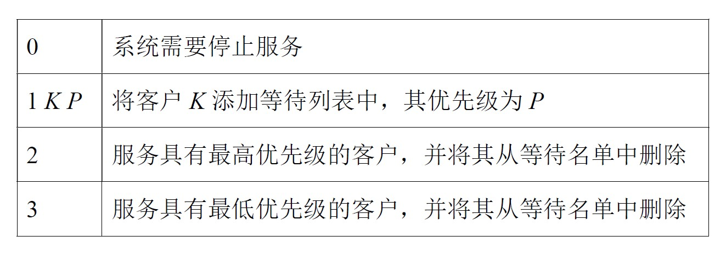
因此，系统将接收以下类型的请求：

Slide 44
请您编写一个程序，帮助银行的软件工程师实现所要求的服务策略。

Slide 45
输入
每行输入给出一个可能的请求；只有在最后一行给出停止请求（代码0）。本题设定，当有一条请求是在等待列表中加入一个新客户时（代码1），在列表中不会有其他的请求加入相同的客户或相同的优先级。标识符K 总是小于10⁶，优先级P小于10⁷。客户可以多次办理业务，并且每次的优先级可以不同。
输出
对于代码为2或3的每个请求，您的程序要以标准输出的方式，在单独的一行中输出要服务的客户的标识符。如果发出请求时等待列表为空，则程序输出零（0）。

Slide 46
试题解析
加入一个新客户（代码1），则执行树堆的插入操作：
插入节点的v值（顾客优先级，作为节点关键字值）和节点的r值（随机函数rand获得，作为节点优先级）以及节点信息info（顾客编号）。

Slide 47
服务一个客户（代码为2或3），则是
find_max找到最大v值的节点信息info（代码为2），或find_min找到最小v值的节点信息info（代码为3），
执行树堆的删除操作，删除该客户（remove）。

Slide 48
10.5 AVL树
定义10.5.1（平衡二叉树(Balanced Binary Tree)）.
平衡二叉树或者是一棵空二叉树，或者是具有以下性质的二叉树：它的左右两个子树的高度差的绝对值不超过1，并且左右两个子树也都是平衡二叉树。

Slide 49
定义10.5.2（AVL树(Self-Balancing binary search tree)）.
AVL树是一棵二叉搜索树，并且每个节点的左右子树的高度之差的绝对值（平衡因子）最多为1。

Slide 50
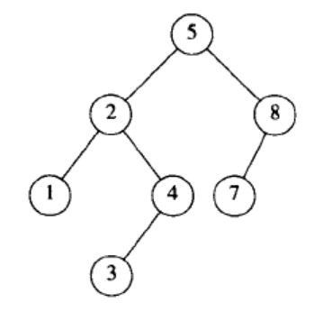
AVL树实例

Slide 51
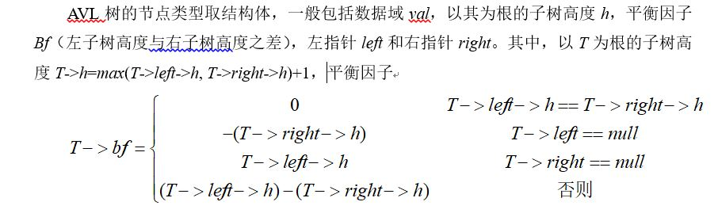

Slide 52
AVL树是带了平衡功能的二叉搜索树。
对于AVL树，在插入元素时，计算了每个节点的平衡因子是否大于1；如果大于，那么就进行相应的旋转操作以维持平衡性。
在插入元素后，以插入的元素为起点，向上追溯，找寻到的第一个平衡因子大于1的节点，该节点称为不平衡起始节点。

Slide 53
以不平衡起始节点向下给出插入节点的位置，则可以把不平衡性分为四种情况
（1）LL：插入一个新节点到不平衡起始节点的左子树的左子树，导致不平衡起始节点的平衡因子由1变为2；
（2）RR：插入一个新节点到不平衡起始节点的右子树的右子树，导致不平衡起始节点的平衡因子由-1变为-2；
（3）LR：插入一个新节点到不平衡起始节点的左子树的右子树，导致不平衡起始节点的平衡因子由1变为2；
（4）RL：插入一个新节点到不平衡起始节点的右子树的左子树，导致不平衡起始节点的平衡因子由-1变为-2。

Slide 54
AVL树两种基本旋转：
（1）右旋转：将根节点旋转到其左孩子的右孩子位置；
（2）左旋转：将根节点旋转到其右孩子的左孩子位置。
针对上述四种情况，可以通过旋转使AVL树变平衡，有四种旋转方式，分别为：右旋转，左旋转，左右旋转（先左后右），右左旋转（先右后左）。

Slide 55
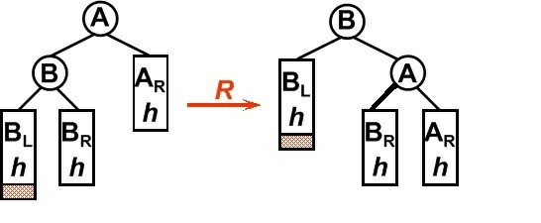
对于LL情况，通过将不平衡起始节点右旋转使其平衡。
旋转前A的平衡因子大于1且其左孩子B的平衡因子大于0（(A->bf>1)&&(A->left->bf>0)）；
旋转后，原A（不平衡起始节点）的左孩子B成为A的父节点，A成为其右孩子，而原B的右子树成为A的左子树。

Slide 56
Node *LL_rotate(Node *A) //在节点A的左子树插入节点，致A的平衡因子由1变为2，对*A进行单向右旋平衡处理
{
Node *B=A->left; A->left=B->right; B->right=A; // A左孩子B成为父节点，A成为其右孩子，而原B的右子树成为A的左子树
计算A、B的高度A->h和B->h;
计算A、B的平衡因子A->bf和B->bf;
返回根节点B;
}

Slide 57
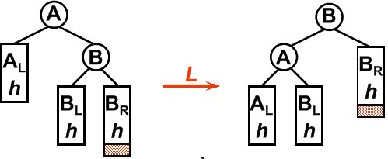
对于RR的情况，通过将不平衡起始节点左旋转使其平衡。
旋转前A的平衡因子小于-1，右子树B的平衡因子小于0（(A->bf<-1)&&(A->right->bf<0)）；
旋转后，原A（不平衡起始节点）的右孩子B成为A的父节点，A成为其左孩子，而原B的左子树成为A的右子树。

Slide 58
Node *RR_rotate(Node *A) //插入一个新节点到A的右子树，使得A的平衡因子由-1变为-2，对*A进行单向左旋平衡处理
{
Node *B=A->right; A->right=B->left; B->left=A; //原A的右孩子B成为父节点，A成为其左孩子，而原B的左子树成为A的右子树
计算A、B的高度A->h和B->h；
计算A、B的平衡因子A->bf和B->bf;
返回根节点B；
}

Slide 59
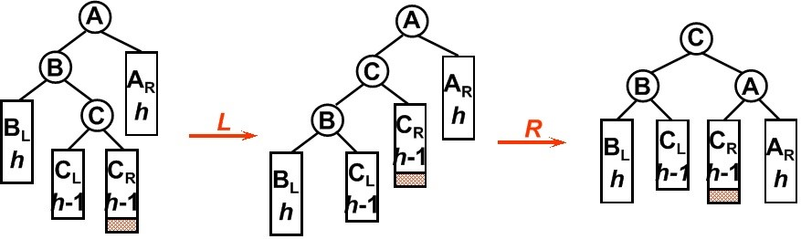
对于LR的情况，则需要进行左右旋转：先左旋转，再右旋转，使AVL树平衡。
旋转前，A的平衡因子大于1 ，B的平衡因子小于0（(A->bf>1)&&(A->left->bf<0)）；
在节点B按照RR型向左旋转一次之后，二叉树在节点A（不平衡起始节点）仍然不能保持平衡，这时还需要再向右旋转一次。

Slide 60
Node *LR_rotate(Node *A) //在A的左儿子的右子树上插入节点，导致A的平衡因子由1变为2，进行先左后右平衡处理
{
A->left=RR_rotate(A->left); //单向左旋A的左子树
A=LL_rotate(A); //单向右旋A
返回根节点C；
}

Slide 61
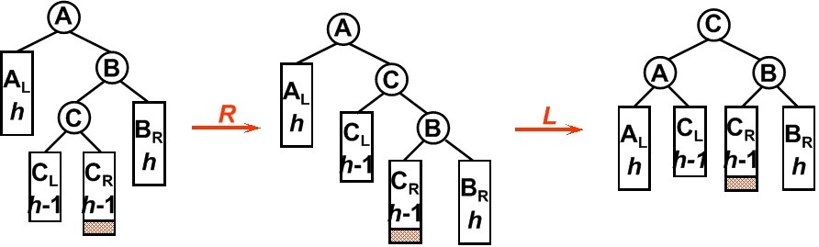
对于RL的情况，则需要进行右左旋转：先右旋转，再左旋转，
旋转前A的平衡因子小于-1，右子树B的平衡因子大于0（(A->bf<-1)&&(A->right->bf >0)）；
先右后左旋转，旋转方向刚好同LR型相反。

Slide 62
Node *RL_rotate(Node *A) //在A的右儿子的左子树上插入节点，使得A的平衡因子由-1变为-2，进行先右后左的平衡处理
{
A->right=LL_rotate(A->right); //单向右旋A的右子树
A=RR_rotate(A); //单向左旋A
返回根节点C;
}

Slide 63
插入节点
void Insert(Node *&T, v) //将数据值为v的节点插入AVL树T
{
if (T==NULL) //若指针空（树叶），则找到插入位置
{
构建数据值为v，树高h=1，平衡因子bf= 0，T->left和T->right为null的叶结点T;
}
//若数据值v小于T节点的数据值，则沿左子树方向寻找插入位置；否则沿右子树方向寻找插入位置
if (v<T->val) Insert(T->left, v);
else Insert(T->right, v);
计算T树的高度T->h和平衡因子T->bf；
if (T->bf>1||T->bf<-1) //若因插入导致不平衡
分情形处理不平衡的LL、RR、LR和RL情况;
}

Slide 64
删除节点
首先，确定被删除的节点，
然后，用该节点的右孩子的最左孩子替换该节点，并重新调整以该节点为根的子树为AVL树
程序段展示

Slide 65
10.5.1 Double Queue
试题同10.3.1.1

Slide 66
试题解析
求解基于AVL树。
元素结构（即节点的数据域）包含val（顾客优先级，作为节点关键字值），data（顾客编号），h（以当前节点为根节点的子树的高度）和bf（平衡因子，即左子树高度与右子树高度之差。
加入一个新客户（代码1），则执行AVL树的插入操作。
服务一个客户（代码为2或3），则是先找到最大或最小val值的节点，然后执行AVL树的删除操作。为了在增删操作后保持树的平衡性，可能需要进行左旋转、右旋转、先左后右旋转和先右后左旋转。

